Slide 1
兒童權利公約的思與變
善牧基金會 李碧琪研發專員

Slide 2
認識兒童權利公約

Slide 3
CRC

Slide 4
兒童權利？
跟過去對兒童的保護有什麼不同？

Slide 5
兒童可能會受到什麼傷害？誰會傷害兒童？

Slide 6
社區/學校/NGO…
兒童
家庭
國家政策、法律
文化慣習…
兒童可能在家裡、在學校受到傷害，那麼兒童在接受服務的過程、國家政策、法律及社會的文化慣習下，會不會也可能對兒童形成傷害？

Slide 7
我們往往不自覺去“保護”孩子讓他們遠離傷害，卻忽略了要發展孩子保護自己的能力，讓孩子從被「保護的個體」成為可以行使「權利的主體」。

Slide 8
四項一般原則
平等/禁止歧視原則(§2)
兒童最佳利益原則(§3(1))
兒童之生存及發展權(§6)
兒童被傾聽及意見獲得考量的權利(§12)

Slide 9
練習：兒童權利公約四大原則
在第一次兒童權利公約國家報告審查時，國際專家委員對臺灣政府提出一些疑問，你覺得委員覺得臺灣政府可能在兒童權利議題上違背了哪些原則？請試著寫下你的答案。
1 | 針對無國籍兒少與一般兒少相較，有哪些服務福利是無法享有的？
2 | 在資料蒐集上，有無相關按地區、地理、性別、族別、有無身心障礙、性傾向等方面的分類的資料蒐集？
3 | 在收養程序上？收養人可以單方決定不要再有收養關係？
4 | 在離婚案件監護權爭取過程中，法院有無邀請兒少在特定時間來到法院來表達自己的意見，還是要視情況而定？
5 | 青少年心理健康問題，他們如何取得這方面的服務？像是壓力？性傾向的不確定等？

Slide 10
兒童之定義
禁止歧視
兒童最佳利益
權利之落實
父母之引導與兒童逐漸發展之能力
生存及發展權
出生登記、姓名、國籍與受父母照顧之權利
兒童身分權之維護
兒童不與父母分離之權利
因家庭團聚而請求進入或離開締約國
非法移送兒童或令其無法回國
兒童被傾聽及意見獲得考量的權利
兒童自由表示意見之權利
兒童思想、自我意識與宗教自由之權利
結社及和平集會自由之權利
兒童之隱私權
適當資訊之獲取
父母之責任與國家之協助
兒童不受任何形式之暴力
喪失家庭環境之兒童
收養
難民兒童
身心障礙兒童
兒童健康與醫療照護
受安置兒童之定期評估
社會安全保障
適於兒童之生活水準
教育
教育之目的
少數民族與原住民兒童
兒童休息、休閒、參加文化生活與藝術活動之權利
兒童免受經濟剝削之權利
兒童與非法麻醉藥品和精神藥物之濫用
兒童性剝削
兒童誘拐、買賣或販運之預防
兒童免於遭受任何其他形式剝削之權利
酷刑、殘忍、不人道或有辱人格之待遇或處罰
武裝衝突
兒童被害人之康復與重返社會
兒童司法

Slide 11
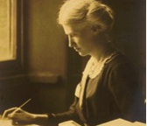
當時英國的艾格蘭亭‧傑普（Eglantyne Jebb）女士原本只是一名學校教師，在因緣際會下，她接觸到一些慈善組織，看到孩子們不幸的遭遇後，毅然決然辭去教職。並在1919年成立「兒童救濟基金會──拯救兒童世界聯盟」，將兒童救濟基金會的觀念逐漸推展到世界各地。
1923年她在日內瓦湖寫下5項兒童人權宣言，並成為後來1924年國際聯盟通過的「日內瓦宣言」，是首次提及兒童權利的重要文件。歷經三十五年後，由聯合國接續捍衛兒童在法律上的權利，於一九五九年通過「兒童權利宣言」。
圖片擷取自Save the Children UK 網站
Eglantyne Jebb

Slide 12
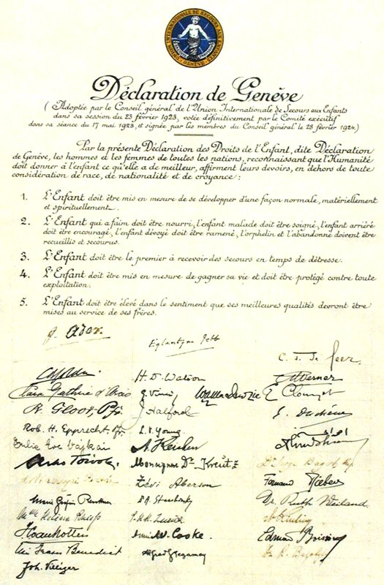
1924 – Declaration of Geneva (日內瓦宣言)
首次提及「兒童權利」
必須提供兒童正常發展所需之物質上與精神上的各種需要。
必須提供食物給飢餓的兒童，並提供生病的兒童必要的治療。身心發展遲緩的兒童，要獲得適當的援助。對不良行為的兒童要給予改過自新的機會。孤兒和流浪兒亦應獲得居住的場所，並得到適當的援助。
遇到危難時兒童應優先獲得救濟。
兒童有獨立維持生計的地位，因此要避免受到任何形式的壓榨。
兒童必須獲得適當的培育，使其才能能夠全體人類有所貢獻。

Slide 13
有鑑於「兒童權利宣言」缺乏拘束力，必須制定具有強大約束力的公約，藉由國際社會的力量來保障兒童權利，因此，1979年波蘭政府開始起草公約，協同世界衛生組織、國際勞工組織、聯合國教科文組織等國際組織，經過十年來逐條檢討，嚴密審議之後，終於在1989年通過《兒童權利公約》。

Slide 14
兒童權利公約 具體作為

Slide 15
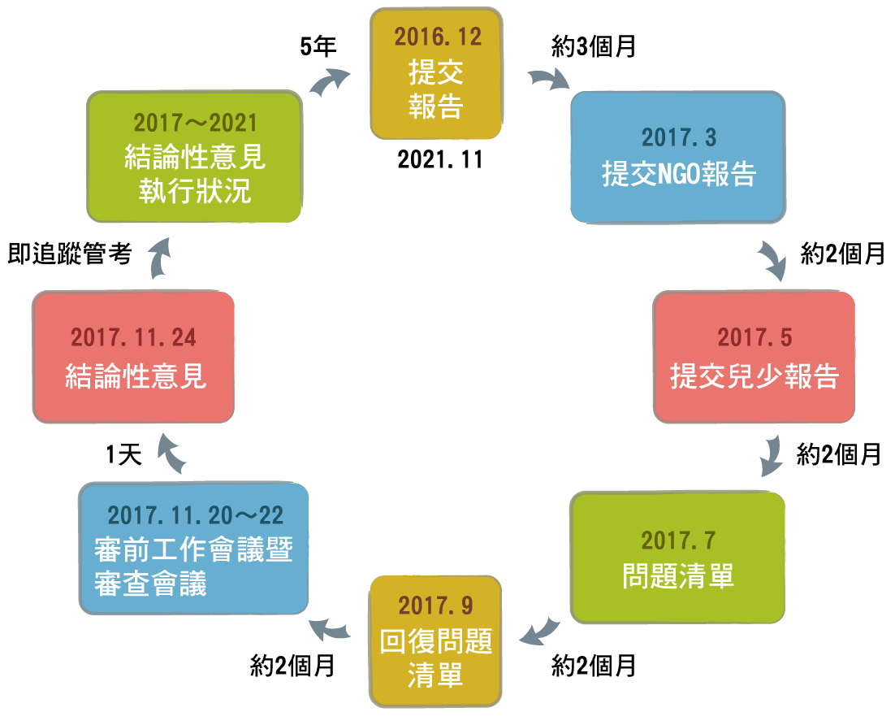
台灣在2014年11月20日開始施行「兒童權利公約施行法」，將其國內法化，重新檢視國內所有的兒少相關法規與政策，並於2017年11月20至24日舉辦第一次CRC國際審查會議。

Slide 16
國際委員對臺灣CRC執行現況提出的問題
(一)一般執行措施
法制、獨立機構
兒少預算
跨部會的溝通協調
教育及培訓
兒童議會(兒少表意機制)
(二)兒少之定義
有關年齡之議題
(三)一般性原則
禁止歧視原則
兒童最佳利益原則
生命、生存及發展權
尊重兒童表意權
(四)公民權與自由
隱私權
和平集會結社自由
申訴
體罰
委託機構服務
無國籍
不受酷刑或其他形式殘忍、不人道或有辱人格待遇或處罰
(七)教育休閒與文化活動
兒童權利與公民教育、偏鄉地區教育經費分配、學前教育、改善就學負擔差距、中輟生、兒少休息、遊戲、休閒權、懲處措施、體罰與申訴議題、學生參與校務、身心障學生就學
(五)家庭環境與替代性照顧
家庭支持
家庭教育
替代照顧
收養
(六)基本健康與福利
健康權
(八)特別保護措施
少年司法
居留條件
藥物濫用

Slide 17
一般執行措施(1)
CRC在國內法律的優先性？
如何建立對兒童友善的獨立人權機制？
兒少可否自己提出申訴？申訴管道如何確保兒少可不透過老師、家長即可向監察提出申訴？所提調查案件中有幾件事與兒童相關的？由兒童提出的案件數量為何？有多少人因為兒童提出的申訴案而被彈劾？
政府是否有計畫使兒少預算透明化？針對地方政府兒少預算的使用，政府是否有關監督機制了解預算是否足夠以及適當使用？兒紹能否取得預算的資料？兒少能否參加參與式預算的過程？
政府是否計畫在中央政府較高層級建立兒童部門或相關委員會等機制，進行跨部會的溝通協調？

Slide 18
一般執行措施(2)
與兒童相關工作者如醫師、護理師、教師、律師等是否也有接受CRC訓練？在學校部分，政府了解學校進行兒權教育的狀況為何？政府進行培訓後是否有進行相關監測成效評估？
政府委託私部門提供兒少服務，接受委託的單位是否也被要求其服務須符合CRC？
學校人權教育課程是否會教導兒少CRC所賦予他們的權利？以及代課老師是否有足夠專業知能教導人權教育？
有關兒少表意權機制，政府是否有意建議兒童議會或類似機制，讓兒少的聲音可以真的被聽見？

Slide 19
兒少之定義
男女結婚年齡不一致已討論多年尚未完成修法的原因及修法的期程為何？
成年年齡為20歲，但18到20歲的青年部分權利如投票權、結社權等受到限制，政府在問題清單回復中提出民調結果，但就此議題，政府內部是否也有進行相關辯證與討論？
18歲可決定是否結婚，以保護之名卻無法進行申訴、提告之法律行為，請問為何會有此情況？
有關18到20歲青年與雇主訂定就業契約、就醫隱私權，是否須經父母同意？

Slide 20
一般性原則(1)
無國籍兒少無法享有哪些一般兒少享有的服務或福利？
身心障礙兒少接受教育的比例為何？身心障礙兒少受虐比例是否較高，在機構內是否較易遭受不當對待？
目前似乎沒有根據兒童族群如原住民、非原住民、障礙者狀況做資料分類蒐集，另外有無同志族群LGBT兒少自殺相關資料？
在城鄉之間是否存在歧視的狀況，如在預算、教育(含父母)及健康等？政府有計畫縮短城鄉差距，惟是否有相關監督計畫，瞭解所提特別補助或預算是否有被有效的運用？又預算不足學校面連關閉，學生須搬至其他學校住宿就學的問題，是否有相應的監督機制？另外中央是否有統一的申訴機制？

Slide 21
一般性原則(2)
在原住民學生學習母語的相關預算，有無相關方案增加原住民學生學習母語？
依據國家報告內容，無國籍兒童被收養之後可歸化，如未被收養，可在滿18歲後申請自願歸化，如果兒少在未滿18歲之前沒有被收養，如何取得臺灣國籍？
兒少最佳利益如何反映在收養程序？收出養者是否可以單方決定終止收養？
兒少最佳利益有無全面性指導方針或指標？
原住民族嬰兒死亡率較高，政府有無採取相應行動改善？青少年自殺率有升高趨勢，是否有進行調查原因已採取預防措施？

Slide 22
一般性原則(3)
針對尊重兒少表意權，政府做了哪些事情，以改變社會及成人的思維？
有關兒少在法院程序中的表意權，法官是否有進行相應的訓練，在審理過程如何詢問兒少的意見？
學校透過相關委員會決定獎懲、學生會意見沒有被徵詢，讓兒少認為他們的意見在學校沒有被聽見，請問政府認為可以怎麼做，讓兒少覺得他們在校內的聲音可以被聽見？
在離婚案件中，父母爭取監護權過程，法院是否有邀請兒少至法院表達意願？有關協助兒童表意，針對父母、教師、律師等協助兒童表達意見的成人，是否有接受過相關的訓練幫助兒少表達意見？
在法律程序兒少表達意見是否有年齡限制？實務作法為何？

Slide 23
公民權與自由(1)
有關學生隱私權，兒少表示仍有被檢查書包的情況，請說明。
有關兒少參與抗議，學校與老師不樂見學生參加，學生擔憂受到粗暴對待或不好的後果，例如學生抗議黑箱課綱，遭到警察粗暴對待，監察院是否糾舉處理？
學生申訴對象為老師，但處理申訴案件的人亦為老師，如果老師違反規定會受到什麼懲戒？是否有相應獨立監督機制評估老師作為？以及校園內教官有時作為嚴厲、不適當，是否有相應規則規範？
什麼樣的措施被定義為體罰？學生提到在學校宿舍，管理人員對待學生嚴厲或不適當。倘父母或教師對兒少施以體罰，會受到刑法規範嗎？
兒少服務委外時，受委託機構是否需要瞭解CRC內涵？

Slide 24
公民權與自由(2)
無國籍兒少之人數以及認定無國籍之程序為何？
機構內的單獨監禁、身體約束、禁止書信等的懲戒措施之運用？單獨監禁若非懲罰手段，是否為行為控制措施？實際上是如何被使用？

Slide 25
家庭環境與替代性照顧(1)
在修法前，如何確保同性家庭裡的父母享有異性戀家庭父母相同的權利？另修法對於同性婚姻會有什麼規定？
家庭教育預算，以及家庭教育主題為何？
父母使用體罰屬合法或非法？有關不得有重大虐待情事，如何認定重大？另外在家庭暴力事件中，移除加害人是否比將兒少送到機構好？
政府核發過多執照給私營安置機構，是否會造成不需安置的兒少進入機構安置？對於替代性照顧去機構化的計畫為何？另兒少年滿15歲後是否必須離開安置機構？兒少離開前是否有離院準備，或提供獨立生活後的支持與協助？
兒少安置後，對其原生家庭是否提供協助？安置兒少及其安置處所，是否由法院裁定？

Slide 26
家庭環境與替代性照顧(2)
為何寄養家庭數上升，在寄養家庭的兒少數卻下降？有足夠補貼或津貼提供予寄養家庭？
多久會檢視一次兒少在機構的狀況？
跨國收養數遠比國內收養數高，其原因為何？

Slide 27
基本健康與福利
有關針對青少年肥胖議題，目前採取之行動為何？為青少年的心理健康提供哪些服務？
有關醫療同意權，是否考慮讓有足夠行為能力的兒少，在沒有父母同意的狀況下行使同意權？有哪些情況是兒少本身同意，父母也要同意的狀況下才能接受醫療？
對未成年懷孕少女有提供什麼福利或協助？以及兒少如何知道有哪些機構可提供協助？
目前性健康教育是否有考量LGBTQIA族群之兒少，另外在兒少間性病傳染增加，其原因為何？與性健康教育之間的關聯為何？兒少是否參與性健康課程的設計？以及如何提升父母對性健康教育的認識？在目前21世紀性健康發展，政府是否決定檢討性健康教育政策方向？
政府對於監測、改善空氣品質採取哪些措施？

Slide 28
教育休閒與文化活動(1)
教育體制如何有效讓年輕世代認識CRC？相關的訓練課程是否為強制教學？以及CRC課程尚未列入正式課程之原因。
偏遠地區教育資源改善計畫的期程與預期成果為何？
因為幼兒園數量不足，有多少兒童沒有受學前教育？無法就學的孩子該怎麼辦？是否考慮公私立幼兒園都免學費？
所謂希望提供12年義務教育是指免學費嗎？預計達成的時間為何？是否有兒少是因為負擔不起學費而無法升學，是否有任何制度或作為協助兒少償還學貸？
國中中輟後很難獲得就學或就業的服務，政府是否計畫提供中輟生更多服務？另外感化學校、矯正學校、中途學校、高職、建教合作學校，這些不同名稱的差別為何？其中某些類別的學校是否沒有提供人權或公民教育？

Slide 29
教育休閒與文化活動(2)
在校課業壓力大，上課時間長，導致休閒權利遭侵害，此外，他們無法選擇上音樂課，成績不好會受到責罰等。休閒與文化活動是否有國家級的行動策略？書面文件甚少提及休閒及娛樂權利，似乎不受重視，有沒有可能讓兒少多接觸大自然，而非在人工建置的地方玩耍？學校是否可能早一點放學，5點半仍是太晚，此外，有無指南、指導或限制補習班下課時間，讓學生有時間從事其他活動？最後，是否把原住民文化活動納入課綱？
校園中是否皆有輔導老師協助兒少提出申訴？處理霸凌？
兒少是否可以參加學校的各種委員會，以及兒少須接受統一的課綱及相同的教授內容？
有關入學的身心障礙兒童男女比例懸殊，其原因為何？

Slide 30
特別保護措施(1)
最低刑事責任年齡、觸法兒少處遇為何？為何統計數字裡有一個7歲以上未滿12歲觸犯刑罰法令兒童？7歲到12歲及12歲到13歲是否不同？另虞犯議題，請說明虞犯定義、審理程序、相關處分之裁定、移送等審理過程。
兒少進入司法是否立刻可獲得法律援助及協助的狀況為何？目前資料裡無12至18歲兒少獲得法律援助統計，又12歲以下兒童若不會被判刑，為何需要律師代表？
關於精神疾病或身心障礙的兒少的訊問，警方是否接受相關專業訓練？以及保障是類或一般兒少出庭作證的相關協助或措施為何？
是否有使兒少加害人跟被害人在進入法庭之前，了解到底發生什麼事、造成什麼傷害、有什麼賠償的機制？其過程是否將在法庭上報告？
有關審前居留目前實施的方式、期間、地點為何？最後判決需服刑兒少比率為何？

Slide 31
特別保護措施(2)
受感化教育、矯正教育之兒少，何時回歸社會？是否提供其就業、就學等資源？
法官、NGO或獨立第三方是否定期探視被剝奪自由兒少，並定時檢視矯正機關或感化機構狀況？針對管教人員不當行為，兒少如何申訴？在審前拘留時，兒少有段時間或與成人拘禁在一處，請說明相關的規定為何？

Slide 32
兒童權利公約的實踐與應用

Slide 37
案例練習
您覺得這個案例跟CRC哪些條文有關？
案例中的CRC議題是什麼？
你覺得成人可以怎麼做？

Slide 42
